Slide 1
ΧΡΟΝΙΑ ΗΡΩΙΚΑ
Ο ΑΓΩΝΑΣ ΤΗΣ Ε.Ο.Κ.Α.
ΓΙΑ ΑΠΕΛΕΥΘΕΡΩΣΗ
1955 - 1959

Slide 2
Ο Αγώνας του 55- 59
Η πατρίδα μας η Κύπρος, το νησί με την ελληνική καταγωγή, γνώρισε πολλούς κατακτητές στη διάρκεια της μακραίωνης ιστορίας της: Βαβυλώνιοι, Ασσύριοι, Ρωμαίοι, Φράγκοι, Ενετοί και Τούρκοι αποτέλεσαν μερικούς από αυτούς τους κατακτητές.
Τελευταίοι σε αυτό τον μακρύ κατάλογο των κατακτητών ήταν οι Άγγλοι οι οποίοι αγόρασαν το νησί μας από τους Τούρκους το 1878 και το μετέτρεψαν σε αποικία τους.
Πολλές φόρες οι Άγγλοι υποσχέθηκαν στους Έλληνες Κύπριους πως θα τους επέτρεπαν να ενωθούν με τη μητέρα Ελλάδα. Μάταια όμως...

Slide 3
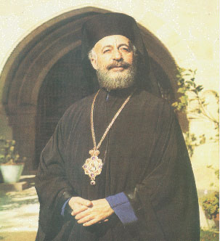
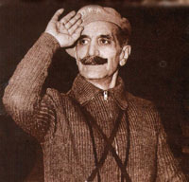
Η ίδρυση της Ε.Ο.Κ.Α.
Το 1955 οι Ελληνοκύπριοι επειδή έβλεπαν ότι οι Άγγλοι δεν είχαν σκοπό να δώσουν την ανεξαρτησία στην Κύπρο, αποφάσισαν να αποτινάξουν τον αγγλικό ζυγό, με ένοπλο αγώνα και ίδρυσαν την Ε.Ο.Κ.Α. (Εθνική Οργάνωση Κυπρίων Αγωνιστών).
Πολιτικός ηγέτης της οργάνωσης ήταν ο Αρχιεπίσκοπος Μακάριος και στρατιωτικός ο Γεώργιος Γρίβας - Διγενής. Δυο αγνοί πατριώτες, δυο εμπνευσμένοι ηγέτες, δυο πραγματικά ατσαλένιοι μαχητές.

Slide 4
Έναρξη του ένοπλου αγώνα
Την 1η Απριλίου 1955 ξεκίνησε ο ένοπλος αγώνας για αυτοδιάθεση ή ένωση με την μητέρα Ελλάδα. Έγιναν ανατινάξεις σε αστυνομικούς σταθμούς, στο τότε κυπριακό ραδιόφωνο και σε άλλους νευραλγικούς στόχους.
Πρωτομάρτυρας του αγώνα ο Μόδεστος Παντελή από το Λιοπέτρι. Μαζί με τον Ανδρέα Κάρυο ήταν υπεύθυνοι για την αποκοπή του ηλεκτρικού ρεύματος για να μπορέσει η δράσει η Ε.Ο.Κ.Α., αλλά δυστυχώς στην προσπάθειά του έπαθε ηλεκτροπληξία.

Slide 5
Ο αγώνας αυτός διάρκεσε για τέσσερα χρόνια, μέχρι το 1959. Πολλοί αγωνιστές πότισαν με το αίμα τους το δέντρο της λευτεριάς. Φυλακίστηκαν, βασανίστηκαν, εκτελέστηκαν. `Ομως ό,τι και αν έκαναν οι κατακτητές δε λύγισαν τον Κυπριακό λαό, ο οποίος πολεμώντας ακόμα και με πέτρες και ξύλα κατάφερε να ταπεινώσει τους πάνοπλους `Αγγλους.
Μια χούφτα παλικάρια τα έβαλαν με μια πανίσχυρη αυτοκρατορία και νίκησαν.
Τιμή και δόξα στους ήρωες του Αγώνα
Ο ηρωικός αγώνας του 1955-59 γράφτηκε με χρυσά γράμματα στην ιστορία του έθνους.
Μακρύς είναι ο κατάλογος των ηρώων που πολέμησαν και θυσιάστηκαν στο βωμό της λευτεριάς.

Slide 6
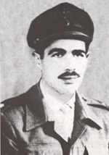
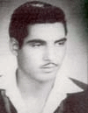
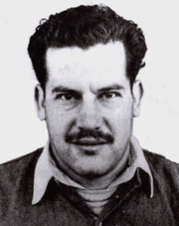
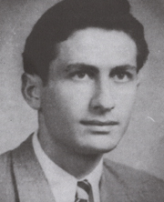
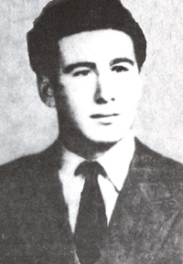
Γρηγόρης Αυξεντίου
Ευαγόρας Παλληκαρίδης
Κυριάκος Μάτσης
Μάρκος Δράκος
Χαράλαμπος Μούσκος

Slide 7
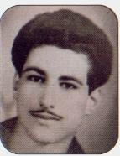
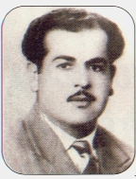
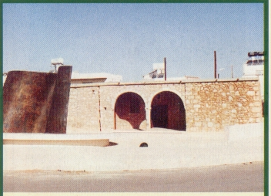
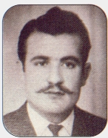
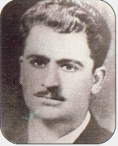
Η μάχη στο Λιοπέτρι
Τέσσερα παλικάρια της Ε.Ο.Κ.Α., ο Φώτης Πίττας (που ήταν δάσκαλος), ο Ηλίας Παπακυριακού, ο Ανδρέας Κάρυος και ο Χρήστος Σαμάρας, έπεσαν ηρωικά στις 2 Σεπτεμβρίου 1958 στο χωριό Λιοπέτρι της επαρχίας Αμμοχώστου.

Slide 8
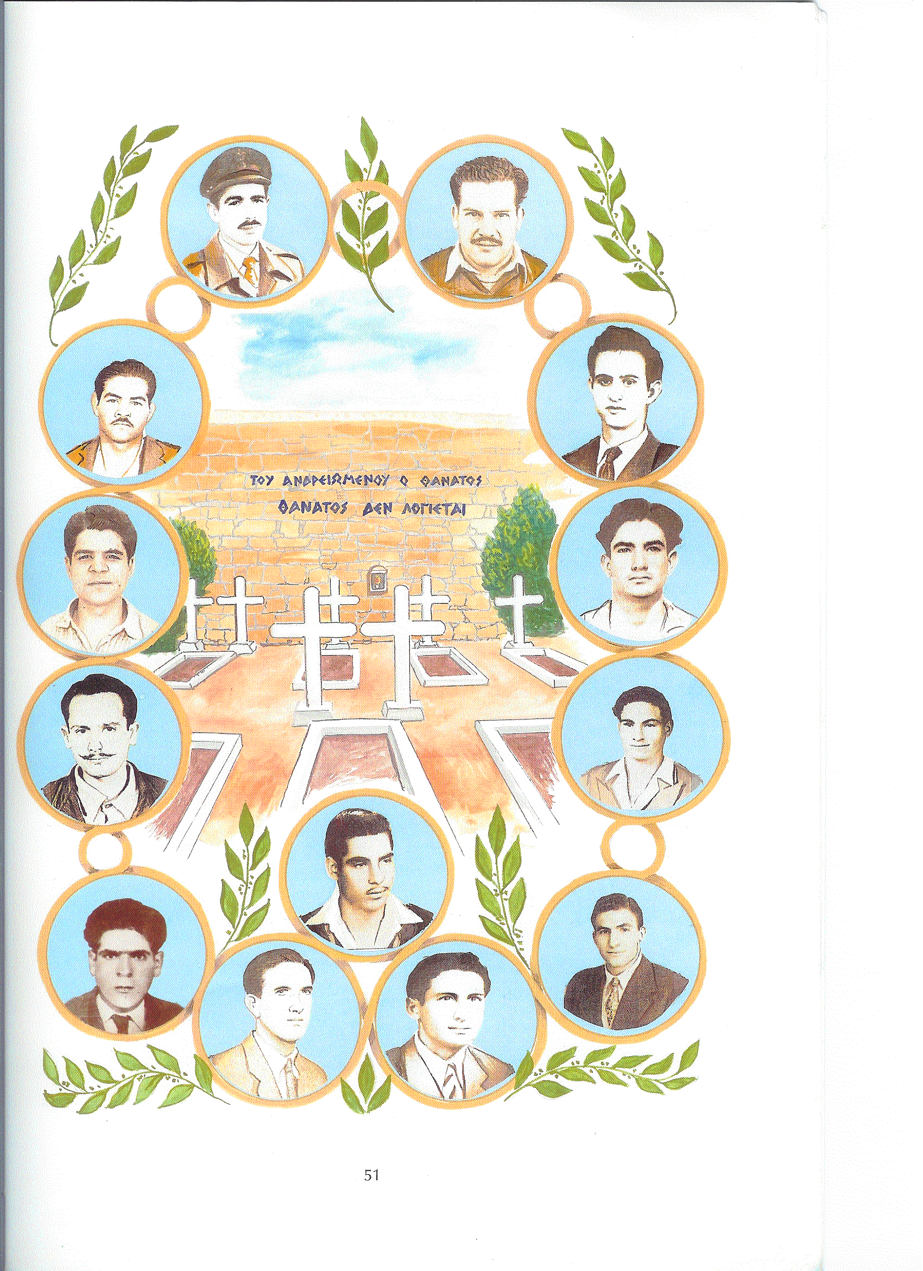
Φυλακισμένα Μνήματα –
Απαγχονισθέντες
Εννέα ηρωικές μορφές βρήκαν το θάνατο στην αγχόνη:
Μιχαλάκης Καραολής
Ανδρέας Δημητρίου
Ιάκωβος Πατάτσος
Ανδρέας Ζάκος
Χαρίλαος Μιχαήλ
Στέλιος Μαυρομμάτης
Ανδρέας Παναγίδης
Μιχαήλ Κουτσόφτας
Ευαγόρας Παλληκαρίδης.

Slide 9
Παρά τα φρικτά και απάνθρωπα σωματικά και ψυχικά μαρτύρια, δε λύγισαν. Βάδισαν αγέρωχοι προς την αγχόνη, ψάλλοντας τον Εθνικό Ύμνο.
Οι εννιά απαγχονισθέντες αναπαύονται στα «Φυλακισμένα Μνήματα», μαζί με ακόμη τέσσερις ήρωες:
το Μάρκο Δράκο, το Γρηγόρη Αυξεντίου, το Στυλιανό Λένα και τον Κυριάκο Μάτση.

Slide 10
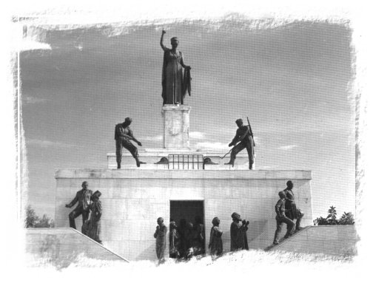
Το τέλος του Αγώνα
Αποτέλεσμα του επικού αγώνα της Ε.Ο.Κ.Α. ήταν να ελευθερωθεί η Κύπρος. Οι Άγγλοι έφυγαν και δόθηκε στην Κύπρο η Ανεξαρτησία. Το νέο κράτος που δημιουργήθηκε ονομάσθηκε «Κυπριακή Δημοκρατία» και απόκτησε το δικό του Σύνταγμα.

Slide 11
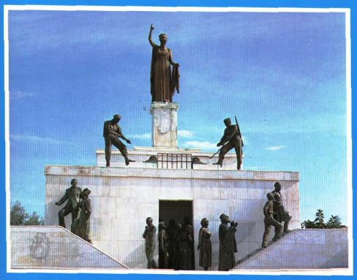
Των ενδόξων νεκρών η μνήμη
χαρίζει νόημα στη ζωή.
Τιμώντας τους καλείς τη φήμη
να σου αιωνίσει τη φυλή.
ΤΕΛΟΣ

